Slide 1


Aplicación de las orientaciones para la programación del FMAM-7
Diálogo Nacional
Buenos Aires
27-28 de Noviembre de 2018
Notes:
Me llamo…… Soy gerente de programa……
Es un placer estar hoy con ustedes para presentar el panorama general de las orientaciones para la programación de la séptima reposición de los recursos del Fondo Fiduciario del Fondo para el Medio Ambiente Mundial (FMAM-7). Como verán, se trata de un programa ambicioso y de alto impacto que generará beneficios ambientales de alcance mundial para todo el planeta.

Slide 2
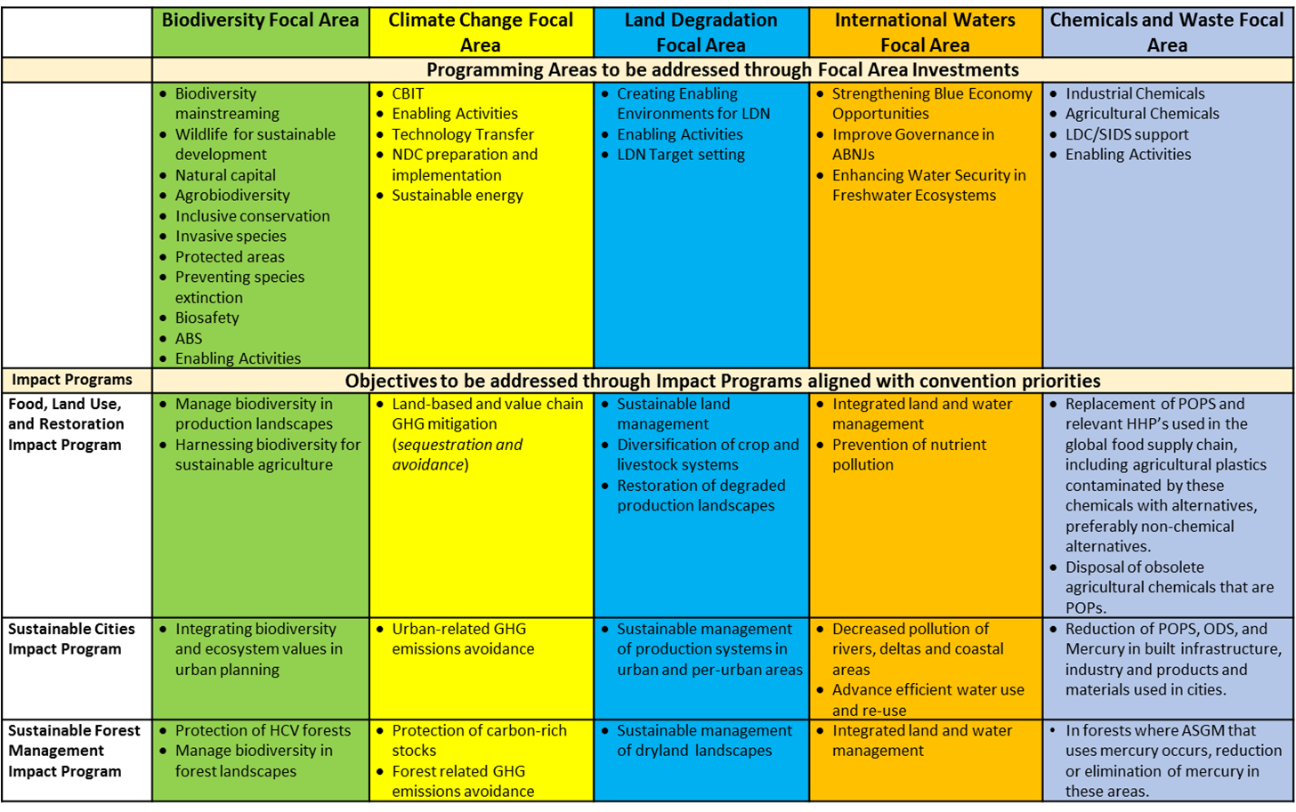

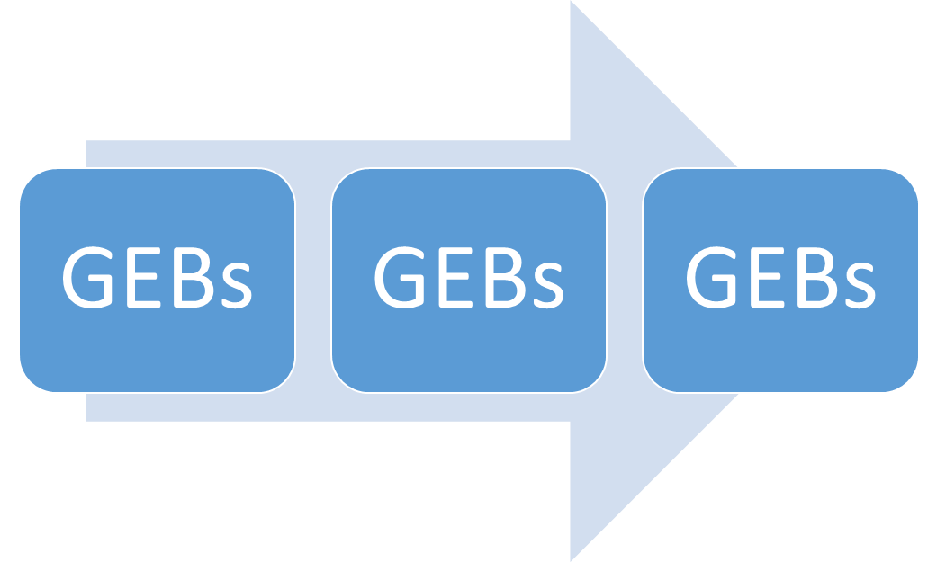
Marco de resultados de la programación para el FMAM-7
Notes:
La experiencia adquirida en el FMAM-6 se aprovechará en el FMAM-7, en cuyo marco un conjunto de programas de impacto e inversiones de áreas focales, cuidadosamente identificado, contribuirá a transformar los principales sistemas económicos y promoverá más adecuadamente la consecución de los objetivos de los acuerdos multilaterales sobre medio ambiente más allá de un convenio o convención individual. Así pues, los programas de impacto son componentes integrales de las estrategias de las áreas focales y reflejan la gran demanda por parte de los países, como se señala en sus contribuciones determinadas a nivel nacional (CDN), sus estrategias nacionales sobre biodiversidad y planes de acción (ENBPA) y sus planes de acción nacionales. Las inversiones propuestas reflejan con precisión los principales objetivos y las orientaciones impartidas por las Conferencias de las Partes pertinentes, y las inversiones en actividades que se pueden llevar a cabo más adecuadamente como objetivos de una sola área focal. Este marco “matriz” para la arquitectura de programación del FMAM-7 se complementará con inversiones novedosas en zonas y países de frontera que podrán ayudar a los países miembros del FMAM a prepararse para los nuevos desafíos y las respectivas respuestas en el futuro próximo.

Slide 3
GEF-7 Targets
Marco de resultados de la programación para el FMAM-7
INDICADOR BÁSICO | META
Zonas protegidas terrestres creadas bajo gestión mejorada o sujetas a ella para la conservación y el uso sostenible (millones de hectáreas) | 200
Zonas protegidas marinas creadas bajo gestión mejorada o sujetas a ella para la conservación y el uso sostenible (millones de hectáreas) | 8
Superficie de tierra restaurada (millones de hectáreas) | 6
Superficie de paisajes terrestres en la que se aplican prácticas mejoradas (millones de hectáreas; no incluye zonas protegidas) | 320
Superficie de hábitat marino en la que se aplican prácticas mejoradas para beneficiar a la biodiversidad (millones de hectáreas; no incluye zonas protegidas) | 28
Mitigación de emisiones de gases de efecto invernadero (millones de toneladas métricas de equivalente de dióxido de carbono) | 1500
Número de ecosistemas acuáticos compartidos (marinos y de agua dulce) sujetos a gestión cooperativa nueva o mejorada | 32
Reducción de los recursos pesqueros mundiales sobreexplotados a niveles más sostenibles (miles de toneladas métricas) | 3500
Reducción, descarte/destrucción, disminución gradual, eliminación y evitación de productos químicos que generan preocupación mundial y de sus desechos en el medio ambiente y en procesos, materiales y productos (miles de toneladas métricas de productos químicos tóxicos que se redujeron) | 100
Reducción, prevención de emisiones de COP en la atmósfera provenientes de fuentes localizadas y dispersas (gramos de equivalente de toxicidad [gTEQ]) | 1300
Número de beneficiarios directos, desglosado por género, como cobeneficio de la inversión del FMAM | Bajo seguimiento

Slide 4

Área focal de diversidad biológica
I. Integrar la diversidad biológica en todos los sectores, así como en los paisajes productivos terrestres y marinos (integración de la biodiversidad en sectores prioritarios; Programa Mundial para la Vida Silvestre [tráfico ilegal de vida silvestre, y vida silvestre y turismo]; evaluación y registro contable del capital natural; uso sostenible de los recursos genéticos vegetales y animales, y conservación inclusiva).
II. Abordar las causas directas para proteger los hábitats y las especies (prevención, control y gestión de especies exóticas invasivas; mejora de la sostenibilidad financiera, la gestión eficaz y la cobertura de los ecosistemas de las zonas protegidas mundiales).
III. Seguir desarrollando el marco institucional y de políticas relativo a la diversidad biológica (seguridad de la biotecnología, acceso a recursos genéticos y distribución de sus beneficios, y actividades habilitantes).
Notes:
El objetivo de la estrategia del área focal de diversidad biológica en el FMAM-7 es mantener la biodiversidad de importancia mundial en los paisajes terrestres y marinos. Para alcanzar esta meta, las inversiones del FMAM contribuirán a los siguientes tres objetivos establecidos en las orientaciones impartidas al FMAM en la decimotercera reunión de la Conferencia de las Partes en el Convenio sobre la Diversidad Biológica:
• Integrar la diversidad biológica en todos los sectores, así como en los paisajes terrestres y marinos.
• Abordar las causas directas para proteger los hábitats y las especies.
• Seguir desarrollando el marco institucional y de políticas relativo a la diversidad biológica.
En tu totalidad, el conjunto de opciones de programación incluido en la estrategia también responde directamente al Plan Estratégico para la Diversidad Biológica 2011-20, en particular con respecto a la agenda de integración de la biodiversidad, que es cada vez más importante.
En su totalidad, las inversiones del área focal de diversidad biológica; el Programa de Impacto sobre Sistemas Alimentarios, Uso y Restauración de la Tierra; el Programa de Impacto sobre Ciudades Sostenibles; el Programa de Impacto sobre Gestión Sostenible de los Bosques, y las inversiones del área focal de aguas internacionales contribuirán, en conjunto, a la consecución de la meta y de los tres objetivos establecidos en la estrategia del área focal de diversidad biológica.

Slide 5
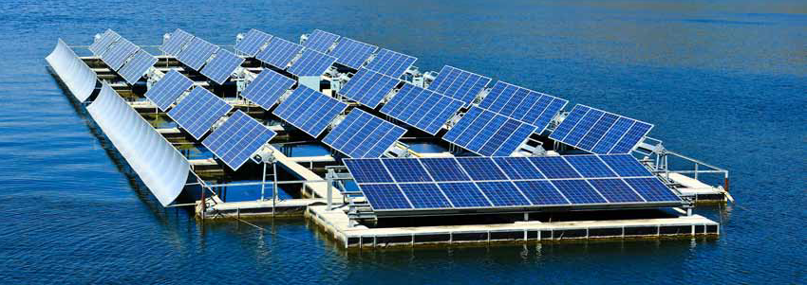
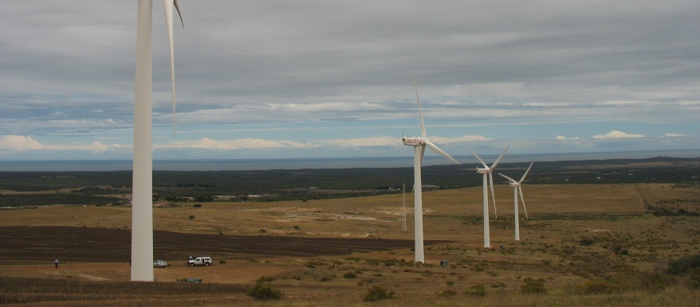
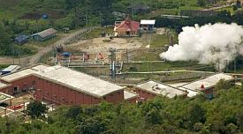
Área focal de mitigación del cambio climático
I. Promover la innovación, la transferencia de tecnología para lograr avances decisivos en materia de energía sostenible (energías renovables descentralizadas con almacenamiento; movilidad eléctrica; aceleración de la eficiencia energética, e innovaciones de tecnología limpia).
II. Demostrar opciones de mitigación con impactos sistémicos (a través de programas de impacto).
III. Fomentar las condiciones propicias para integrar cuestiones relacionadas con la mitigación en estrategias de desarrollo sostenible, incluidas la Iniciativa para el Fomento de la Capacidad de Transparencia (IFCT), las contribuciones determinadas a nivel nacional (CDN), las actividades habilitantes.
Notes:
El objetivo establecido en la estrategia del área focal del cambio climático es lograr resultados significativos en materia de mitigación, medidos en términos del volumen de emisiones de gases de efecto invernadero (GEI) que se redujo o evitó. Para lograrlo, se utilizará una combinación de inversiones del área focal en tecnologías nuevas e innovadoras, se realizarán inversiones en los programas de impacto y se crearán las condiciones propicias. Más específicamente, en el marco de la estrategia:
Se promoverá la innovación, la transferencia de tecnología, y políticas y estrategias de apoyo, entre ellas:
Electricidad descentralizada con almacenamiento de energía;
Tecnologías de propulsión eléctrica y movilidad eléctrica;
Medidas para acelerar la adopción de eficiencia energética;
Innovaciones de tecnología limpia.
Asimismo, se demostrarán opciones de mitigación con impactos sistémicos, a través de los programas de impacto.
Y, por último, se fomentarán las condiciones propicias para integrar cuestiones relacionadas con la mitigación en las estrategias de desarrollo sostenible:
Iniciativa para el Fomento de la Capacidad de Transparencia (IFCT);
Elaboración e implementación de las contribuciones determinadas a nivel nacional (CDN);
Comunicaciones nacionales e informes bianuales de actualización.

Slide 6
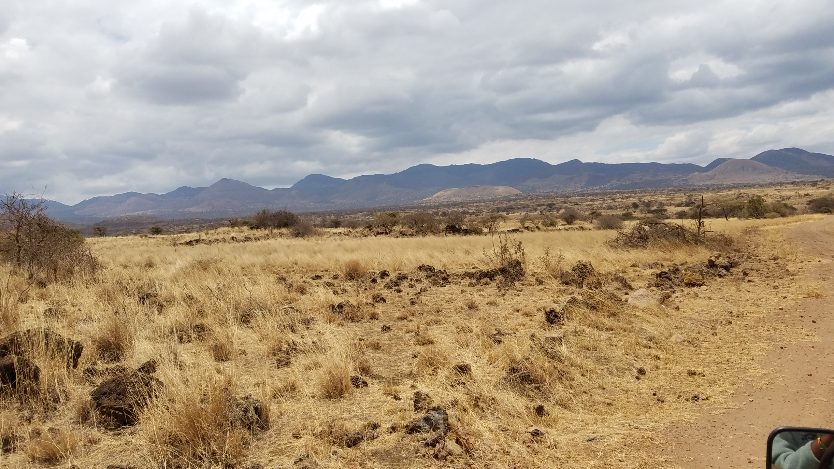
Área focal de degradación de la tierra
I. Respaldar la implementación sobre el terreno de las metas de neutralidad en la degradación de la tierra.
II. Crear condiciones propicias para respaldar las metas de neutralidad en la degradación de la tierra a nivel mundial, incluidas las actividades habilitantes de la CNULD.
Notes:
Las inversiones del área focal de degradación de la tierra serán congruentes con la labor de los programas de impacto y la complementarán, en particular el Programa de Impacto sobre Sistemas Alimentarios, Uso y Restauración de la Tierra y el Programa de Impacto sobre Zonas Áridas, en el marco del Programa de Impacto sobre Gestión Sostenible de los Bosques.
Más específicamente, se respaldará la implementación sobre el terreno de las metas de neutralidad en la degradación de la tierra.
Dicho respaldo es un objetivo amplio que incluirá varios objetivos específicos, los que, en todos los casos, contribuirán a las metas de neutralidad en la degradación de la tierra, entre ellos:
Gestión sostenible de la tierra.
Gestión sostenible de los bosques.
Restauración de los bosques y los paisajes forestales.
Gestión integrada de los recursos naturales para lograr agroecosistemas resilientes.
Además, se crearán condiciones propicias para respaldar las metas de neutralidad en la degradación de la tierra a nivel mundial y se respaldarán las actividades habilitantes de la Convención de las Naciones Unidas de Lucha contra la Desertificación (CNULD).
Cabe señalar que la asignación para el área focal de degradación de la tierra en el FMAM-7 registró un aumento significativo del 10 % respecto de la cifra correspondiente al FMAM-6. Esto también pone de relieve la importancia que asigna el FMAM a esta área focal y su potencial para crear múltiples beneficios ambientales, así como para garantizar los medios de subsistencia a pequeños terratenientes y comunidades locales.

Slide 7
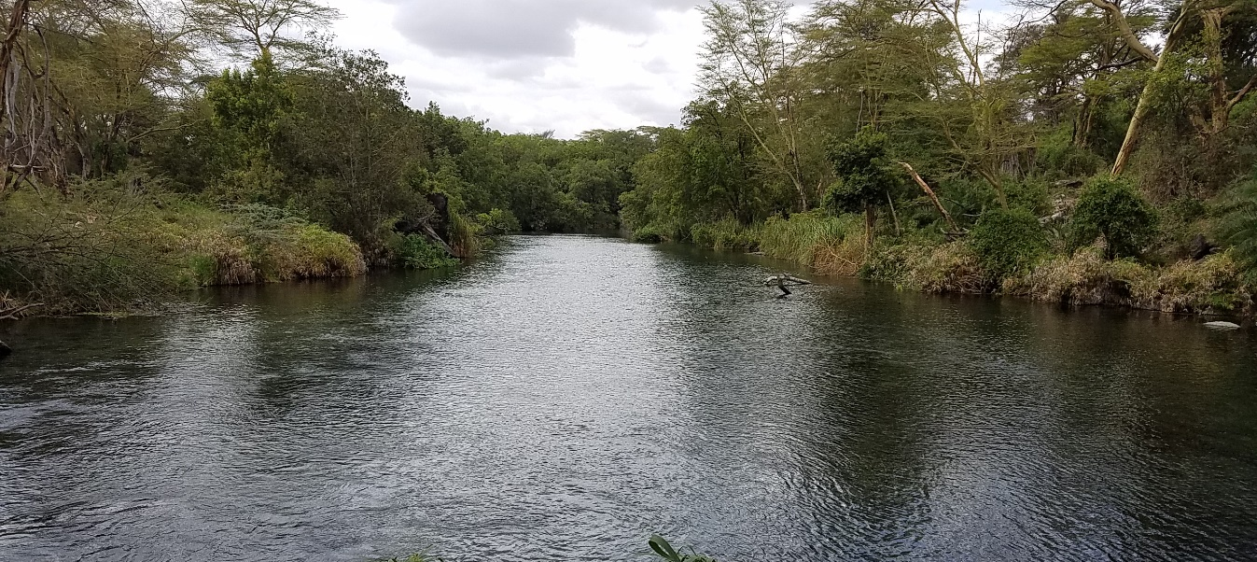
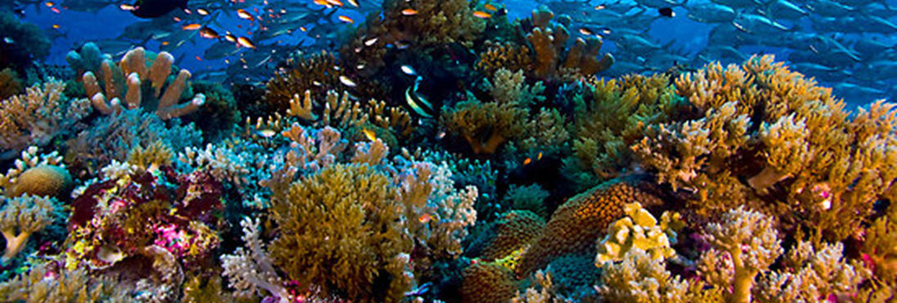
Área focal de aguas internacionales
I. Fortalecer las oportunidades que ofrece la economía azul.
II. Mejorar la gestión en las zonas situadas fuera de la jurisdicción nacional.
III. Aumentar la seguridad hídrica en los ecosistemas de agua dulce.
Notes:
El área focal de aguas internacionales tiene tres grandes objetivos. Primero, fortalecer las oportunidades que ofrece la economía azul en los principales hábitats costeros, incluidas las zonas protegidas marinas, los deltas y los grandes ecosistemas marinos; desarrollar la pesca sostenible, y reducir la contaminación.
Segundo, mejorar la gestión en las zonas situadas fuera de la jurisdicción nacional. Esto incluirá catalizar reformas en materia de gestión para poner fin a la pesca excesiva y la pesca ilegal, no declarada y no reglamentada, y para gestionar de manera sostenible la pesca marina de captura; respaldar la formulación de políticas para reducir los subsidios perjudiciales a la pesca, y fomentar la colaboración entre los grandes ecosistemas marinos, las convenciones sobre mares regionales y las organizaciones regionales de ordenación pesquera en lo referente a la gestión basada en zonas específicas de las aguas nacionales y zonas situadas fuera de la jurisdicción nacional.
Por último, aumentar la seguridad hídrica en los ecosistemas de agua dulce mediante la promoción del intercambio de información y la mejora de la gestión de las cuencas compartidas de agua dulce superficiales y subterráneas, así como la cooperación en la materia, tanto a nivel nacional como regional.

Slide 8
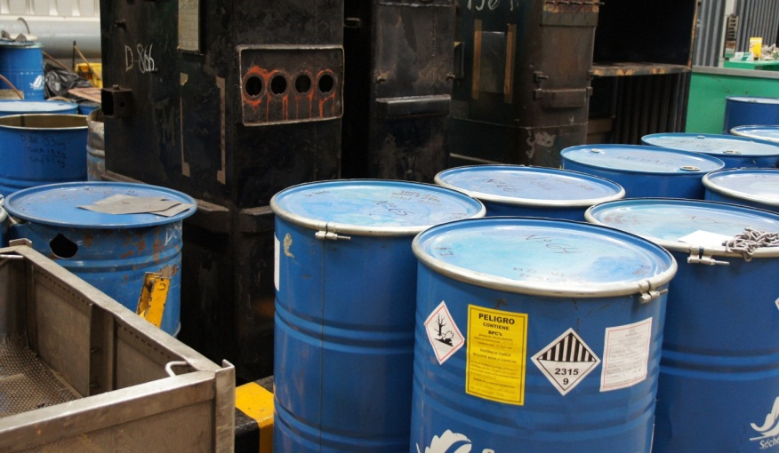
Área focal de productos químicos y desechos
I. Productos químicos industriales.
II. Productos químicos agrícolas.
III. Programas de países menos adelantados y pequeños Estados insulares en desarrollo (PMA/PEID).
IV. Actividades habilitantes.
Notes:
El área focal de productos químicos y desechos contiene cuatro programas elegibles o puntos de partida para que los países tengan acceso a los recursos y logren los resultados propuestos en esta área.
El Programa sobre Productos Químicos Industriales tiene por objeto eliminar y evitar los contaminantes orgánicos persistentes (COP), el mercurio y las sustancias que agotan la capa de ozono, centrando la atención en los principales sectores industriales que utilizan o producen productos químicos incluidos en los acuerdos multilaterales sobre medio ambiente, entre ellos el oro, los productos textiles y los productos de consumo.
En segundo lugar, el objetivo primordial del Programa de Productos Químicos Agrícolas consiste en eliminar el uso de productos químicos nocivos en la agricultura, como los COP obsoletos y los productos químicos que contienen mercurio, e introducir alternativas y prácticas con escaso o ningún contenido químico. Asimismo, este programa se centrará en la gestión y la eliminación segura de productos plásticos agrícolas contaminados por COP y productos químicos agrícolas que contienen mercurio.
Asimismo, el FMAM cuenta con un programa centrado específicamente en los países menos adelantados y los pequeños Estados insulares en desarrollo. En este marco, se fomentarán los enfoques regionales, se estimularán las tecnologías que se desarrollen en estos países y se procurará crear economías de escala para lograr una gestión acertada de los productos químicos y los desechos.
Por último, también se financiarán actividades habilitantes relacionadas con los diversos convenios y convenciones y las obligaciones de los países, entre ellos:
El Convenio de Estocolmo, incluidos los planes nacionales de implementación y las actualizaciones de dichos planes.
El Convenio de Minamata, incluidas las evaluaciones iniciales de dicho convenio y los planes de acción nacionales relativos a la extracción de oro en forma artesanal y en pequeña escala.
El seguimiento mundial de los productos químicos, relacionado con la evaluación eficaz en el marco de los convenios sobre productos químicos.

Slide 9

Programas de impacto
Abordar las causas y promover cambios sistémicos.
Lograr impactos y resultados en todas las áreas focales.
Permitir el libre acceso, pero con participación proactiva de los principales países.
Notes:
La estrategia del FMAM-7 incluye un número seleccionado de programas de impacto que pueden inclinar la balanza de una manera favorable. A través de estos programas, el FMAM estará en mejor posición para ayudar a los países a encarar enfoques holísticos e integrados que permitan generar un mayor cambio transformador en los principales sistemas económicos, y en consonancia con sus prioridades de desarrollo nacional. El conjunto de prioridades precisas impulsadas por los países puede mejorar las sinergias, la integración y el impacto de las inversiones del FMAM, así como promover un uso más eficaz de los recursos y atraer financiamiento del sector privado.
En conjunto, los programas de impacto abordan las principales causas de la degradación del medio ambiente y generan múltiples beneficios en las numerosas dimensiones temáticas comprendidas en el mandato del FMAM. En el caso de muchas de las prioridades, también se están usando plataformas mundiales o regionales que son cada vez más importantes y atraen gran cantidad de partes interesadas y recursos en respuesta a los compromisos políticos.

Slide 10
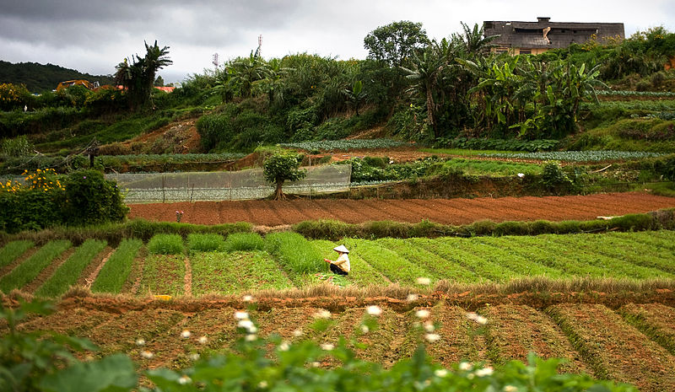
Sistemas alimentarios, uso y restauración de la tierra
Lograr un cambio transformador: “Sostenibilidad”
Cadenas de valor alimentarias eficientes y eficaces para lograr múltiples beneficios.
Eliminación de la deforestación de las cadenas de suministro.
Aumento de la restauración de tierras degradadas.
Notes:
A nivel mundial, la manera en que se abordan los desafíos en materia de sistemas alimentarios y uso de la tierra varía ampliamente de un país a otro. Por ejemplo, la producción de productos básicos agrícolas para las cadenas de suministro de alimentos en el ámbito mundial es una causa importante de cambio de uso de la tierra y degradación del medio ambiente en los bosques tropicales y las turberas de Asia meridional, África y América Latina. La creciente demanda de estos productos (en particular el aceite de palma, la carne vacuna, los porotos de soja, el café y el cacao) como fuentes de materia prima para el sistema alimentario mundial aumentará los riesgos de deforestación en muchos países de estas regiones. De igual modo, la producción de arroz de regadío en Asia suroriental es una fuente importante de externalidades negativas, como las emisiones de metano, la eutrofización ocasionada por el uso excesivo de nutrientes y la sobrexplotación del agua dulce, tanto subterránea como superficial. En África al sur del Sahara, la ganadería en las regiones de la sabana es una de las principales fuentes de emisiones de metano, mientras que la baja productividad de los pequeños establecimientos agrícolas es una causa importante de degradación de la tierra y pérdida de cubierta vegetal. Debido a estas diferencias entre las regiones, no se puede utilizar un único enfoque universal para lograr el cambio transformador necesario en los sistemas mundiales. Las soluciones se deben focalizar en puntos de partida adecuados para los países receptores que permitan justificar el financiamiento incremental del FMAM y maximizar la posibilidad de lograr un cambio transformador en el sistema alimentario y en el uso de la tierra.
La experiencia del FMAM y su ventaja comparativa sirven de base como opciones para maximizar los beneficios ambientales de alcance mundial en tres puntos de partida clave: 1) promover sistemas alimentarios sostenibles para reducir los impactos en los hábitats naturales y las emisiones de GEI; 2) abordar las cadenas de suministro de los principales productos básicos agrícolas que son responsables de una gran parte de la deforestación tropical, y 3) aumentar las medidas para restaurar y recuperar las tierras de múltiples usos degradadas, y reducir de ese modo la presión sobre el hábitat permanente.

Slide 11
Estrategia en materia de sistema alimentario, uso y restauración de la tierra en el FMAM-7
Dos prioridades clave en lo referente al financiamiento del FMAM:
Zonas geográficas espacialmente explícitas definidas sobre la base de su importancia mundial en términos de productos básicos, producción de alimentos y restauración de los servicios ecosistémicos.
Cadenas de suministro o de valor ya establecidas.
Notes:
Los sectores público y privado y la sociedad civil han comenzado a adoptar las medidas necesarias para mejorar la gestión de la tierra y la producción de alimentos, incluida la concertación de compromisos cruciales para aportar soluciones; sin embargo, todavía no se ha demostrado que estas medidas sean suficientes para generar resultados tangibles sobre el terreno. Para alcanzar los objetivos mundiales de proteger la biodiversidad de nuestro planeta, absorber las emisiones de GEI y proporcionar alimentos nutritivos y asequibles para el número creciente de habitantes del mundo, es necesario integrar las estrategias y las partes interesadas a través de un enfoque de todo el sistema que reúna la dimensión horizontal (intervenciones con actores dentro de paisajes espacialmente explícitos, reforma de políticas, fortalecimiento de la gestión, etc.) y la dimensión vertical (compromisos y financiamiento en lo referente a la cadena de valor alimentaria y la cadena de suministro de alimentos).

Slide 12
Zonas geográficas espacialmente explícitas
- Evidencia de amenazas ambientales (deforestación impulsada por productos básicos, sistemas agrícolas insostenibles, etc.).
- Evidencia del compromiso de fomentar la sostenibilidad en las cadenas de suministro o de valor.
- Posibilidad de aplicar un enfoque integral del uso de la tierra, que vincule la producción, la conservación y la restauración a escala.
Énfasis en la planificación integral del uso de la tierra a los siguientes efectos:
Lograr un equilibrio entre las demandas de mayor producción de alimentos y la posibilidad de aprovechar los servicios ecosistémicos.
Mejorar la focalización en los paisajes para ofrecer soluciones integradas a escala.
Notes:
El financiamiento del FMAM se utilizará para respaldar las medidas que adopten los países con el objeto de garantizar que las tierras productivas estén insertas en paisajes que proporcionen servicios ecosistémicos y protejan los ecosistemas naturales y el suelo del que dependan. En el FMAM-7, se procurará trabajar en zonas geográficas espacialmente explícitas en las que los sistemas alimentarios y ecológicos estén integrados en los paisajes. Dentro de estos paisajes, en la implementación a escala de un conjunto de estrategias e intervenciones conexas, se debe reconocer que estos objetivos están interconectados abordándolos en forma simultánea como parte de las necesidades del paisaje específico. Además, estas zonas geográficas deben exhibir las siguientes características:
Evidencia de amenazas ambientales (deforestación impulsada por productos básicos, sistemas agrícolas insostenibles, etc.).
Posibilidad de generar beneficios ambientales de alcance mundial (mitigación de GEI, conservación de la biodiversidad, restauración de la tierra, etc.).
Evidencia del compromiso de fomentar la sostenibilidad en las cadenas de suministro o de valor.
Posibilidad de aplicar un enfoque integral del uso de la tierra, que vincule la producción, la conservación y la restauración a escala.

Slide 13





Cadena de suministro o de valor ya establecida
Retailed
Traded
Processed
Fabricante
Demanda
del mercado
Productor
Transacciones financieras
Notes:
El enfoque de cadena de suministro o de valor requiere la participación de múltiples actores en todo el espectro del sistema alimentario. Vincula a los actores y las actividades a nivel de la producción a escala nacional, subnacional y jurisdiccional con los actores posteriores del sector de la demanda, incluidos los procesadores, comerciantes y fabricantes, y, en última instancia, el usuario final. El financiamiento es importante para todos los actores del sector privado y desempeña un papel transversal en el enfoque. A través de este enfoque integrado, se intenta lograr la sostenibilidad en todas las etapas de la cadena de suministro, lo que impulsa la generación de beneficios ambientales en paisajes importantes para la producción de alimentos y para los valores ecosistémicos.

Slide 14

Programa de Impacto sobre Ciudades Sostenibles del FMAM-7
Enfoque integrado para invertir en las ciudades con el objeto de generar beneficios ambientales de alcance mundial.
Alianzas en diversas escalas (plataforma mundial, marcos a nivel nacional, ciudades/municipios) para aumentar los resultados.
Participación intersectorial para lograr resultados en todos los niveles y para todas las partes interesadas.
Notes:
A nivel mundial, el crecimiento económico está impulsado en gran medida por las ciudades, donde actualmente vive la mitad de la población mundial. Las ciudades también son una fuente importante de grandes problemas ambientales. Generan el 70 % de las emisiones de GEI, producen más de mil millones de toneladas de desechos al año y sus necesidades pueden afectar directamente el suministro de servicios ecosistémicos vitales para ellas y para la región. Por lo tanto, uno de los principales desafíos mundiales es lograr que las ciudades sean sostenibles, como se reconoce claramente en los Objetivos de Desarrollo Sostenible, el Acuerdo de París y la Nueva Agenda Urbana.
Las ciudades son el lugar ideal para aplicar soluciones integradas. También son lugares dinámicos para la innovación y para lograr resultados transformadores a escala. Por lo tanto, las ciudades brindan una gran oportunidad para generar beneficios ambientales de alcance mundial y, al mismo tiempo, adoptar una trayectoria de crecimiento sostenible.
El Programa de Impacto (PI) sobre Ciudades Sostenibles del FMAM-7 se basará en los programas experimentales de enfoque integrado del FMAM-6 para elaborar soluciones a desafíos clave y para aprovechar las oportunidades de lograr la transformación a ciudades sostenibles.
A diferencia de los nichos sectoriales, el PI sobre ciudades tiene por objeto respaldar proyectos que generen resultados integrados y beneficios ambientales de alcance mundial, como la mitigación del cambio climático, la biodiversidad, etcétera. Se pondrá el acento en forjar alianzas más sólidas para facilitar el aprendizaje mutuo y garantizar que las enseñanzas se apliquen a nivel de la ciudad. En el marco del programa, se aprovechará la capacidad del FMAM para abordar inquietudes sectoriales transversales y para aplicarlas en el contexto de las ciudades.

Slide 15

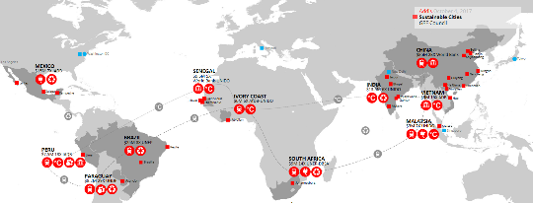











Programa Experimental de Enfoque Integrado
sobre Ciudades Sostenibles del FMAM-6
GEF-6 Sustainable Cities Integrated Approach Pilot
Proyectos a nivel de ciudad (28 ciudades, 11 países)
Notes:
Se han realizado grandes esfuerzos en todo el mundo para respaldar el crecimiento sostenible de las ciudades; por ejemplo, a través de redes mundiales de ciudades, liderazgos de ciudades individuales e intervenciones sectoriales. Los Objetivos de Desarrollo Sostenible, el Acuerdo de París y la Nueva Agenda Urbana han generado un mayor impulso mundial para lograr que las ciudades sean sostenibles.
El FMAM se basó en ellos en el FMAM-6 y adoptó un enfoque doble. Creó una Plataforma Mundial para las Ciudades Sostenibles, que reúne a expertos, instituciones financieras y ciudades para avanzar hacia la sostenibilidad. [En la diapositiva se muestra la imagen de la mencionada plataforma, así como los logotipos de las instituciones que la integran y las organizaciones del FMAM que proporcionan recursos.]

Slide 16
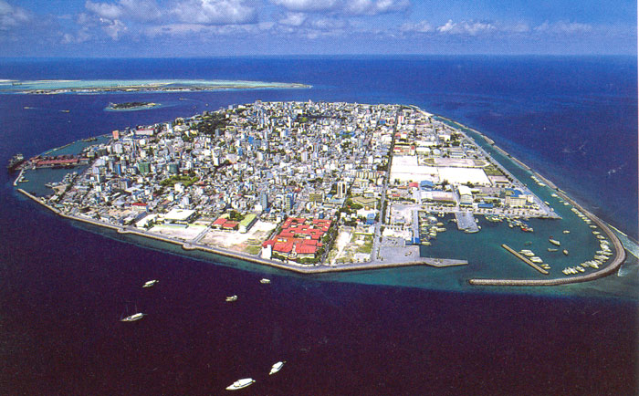
Enfoque del FMAM-7 Basado en el FMAM-6
Para lograr resultados más amplios y un impacto transformador, los programas de impacto:
Promoverán modelos de negocios novedosos para generar inversiones y soluciones integradas.
Fortalecerán la plataforma mundial para incorporar un mayor número de partes interesadas.
Crearán condiciones propicias y tendrán en cuenta los temas transversales relativos a las cuestiones de género y la inclusión.
Notes:
Durante el FMAM-7, se utilizará como base el enfoque doble adoptado en el FMAM-6, con el objetivo ambicioso de ampliar los impactos y con énfasis en la innovación.
El FMAM trabajará con los Gobiernos nacionales, las ciudades y los asociados para elaborar modelos de negocios relacionados con el transporte con bajo nivel de emisiones de carbono, las zonas edificadas con eficiencia energética, la gestión inteligente de desechos, la energía verde y la infraestructura resiliente.
Con ese fin, será necesario trabajar con un conjunto diverso de actores y, por lo tanto, se reforzará la plataforma mundial. En particular, el FMAM tiene la intención de lograr una participación más proactiva del sector privado en esta etapa. Ese sector es clave para cubrir el enorme déficit de financiamiento para infraestructura y proponer soluciones novedosas en materia de sostenibilidad.
Por último, se abordarán los principales desafíos en materia de gestión a nivel de las ciudades y se crearán condiciones propicias para la sostenibilidad. Además, se velará por la inclusión de los aspectos clave del desarrollo, es decir, las cuestiones de género y la inclusión, en el enfoque sobre la sostenibilidad.

Slide 17

Categorías de inversión en el
FMAM-7
Planificación espacial basada en evidencias a nivel nacional, regional y local.
Reducción de las emisiones de carbono en la urbanización mediante la integración de la infraestructura a escala nacional, regional y local.
Profundización de la resiliencia con sistemas inteligentes y soluciones para barrios marginales.
Soluciones de financiamiento a través del método de la cascada para lograr la sostenibilidad urbana.
Notes:
Tentativamente, las categorías de inversión incluyen lo siguiente:
Planificación espacial basada en evidencias a nivel nacional, regional y local. Estas inversiones permitirán formular soluciones integradas para las ciudades y la región amplia.
Integración de la infraestructura a escala nacional, regional y local. Por ejemplo, conectividad urbana entre las ciudades y dentro de ellas. De esta manera se propiciará el uso eficiente de los recursos.
Profundización de la resiliencia con sistemas inteligentes y soluciones para barrios marginales. Se pone el acento en las soluciones digitales inteligentes que respaldan la planificación, el seguimiento y la prestación de servicios de manera eficaz y para todos.
Soluciones de financiamiento para lograr la sostenibilidad urbana. Se pone énfasis en el fortalecimiento de la capacidad financiera a nivel municipal, con inclusión de diversas maneras de monetizar productos derivados orientados a la sostenibilidad, por ejemplo la valorización de la tierra.

Slide 18
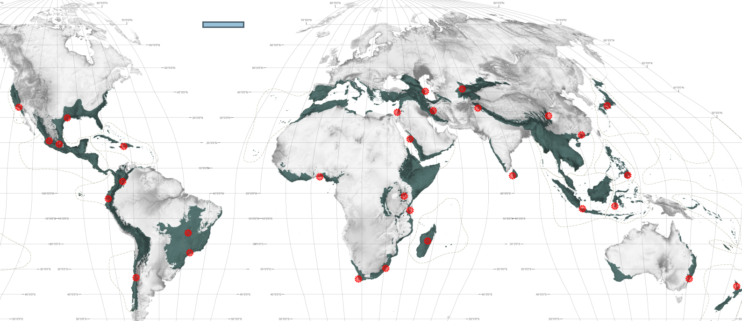
Principales beneficios ambientales de alcance mundial derivados del Programa de Impacto sobre Ciudades Sostenibles del FMAM-7
Mitigación del cambio climático: Reducción de las emisiones de carbono en las ciudades a través de soluciones con bajo nivel de emisiones de carbono.
Biodiversidad y degradación de la tierra: Planificación integrada del uso de la tierra para prevenir la pérdida o degradación de hábitats en zonas periurbanas.
Sistema alimentario: Planificación integrada del uso de la tierra para prevenir la pérdida de tierras agrícolas; sistema de logística/transporte para la distribución de alimentos.
Productos plásticos en los océanos: Se emplea un enfoque de economía circular para abordar la ingeniería de los materiales y del diseño; uso por parte de los consumidores, y recuperación y reciclaje.
Resiliencia: Diseño urbano que puede absorber las perturbaciones potenciales.
32 ciudades en las zonas del mundo
que son fuente de recursos biológicos
Notes:
La diapositiva se explica por sí sola. No se necesita texto adicional. En el mapa se observan las zonas que son fuente de recursos biológicos en las que existen ciudades. La diapositiva se utiliza como referencia para destacar la importancia de adoptar un enfoque de sostenibilidad en la urbanización de las ciudades y los resultados transformadores que se pueden lograr.

Slide 19
Gestión sostenible de los bosques
Centrada en los bosques de importancia mundial
Selva amazónica
Selva de la cuenca del Congo
Bosques de zonas áridas
Se requiere un enfoque regional, a escala de ecosistema, para mantener la integridad de todo el bioma
Notes:
Los paisajes del Amazonas, la cuenca del Congo y algunas zonas áridas relevantes revisten importancia mundial para la biodiversidad y el almacenamiento de carbono, proporcionan medios de vida y subsistencia para las comunidades que dependen de los bosques y la agricultura para su supervivencia y, en consecuencia, reúnen los requisitos para que se los considere “ecosistemas clave”, en los que puede ser beneficioso aplicar un enfoque de gestión sostenible de los bosques. En estos ecosistemas de importancia mundial, tenemos la oportunidad de cambiar la trayectoria del desarrollo en el futuro, pasando del agotamiento de los recursos naturales y la erosión de la biodiversidad a una trayectoria basada en la gestión del capital natural y los paisajes productivos. Asimismo, la información científica reciente señala que estos ecosistemas de importancia mundial requieren una gestión integrada a escala de ecosistema para mantener su “integridad ecológica y funcionamiento” y generar beneficios ambientales de alcance mundial. Los proyectos fragmentados y aislados no serán suficientes en estos grandes ecosistemas, como ha sucedido en el caso de gran parte del conjunto de inversiones en la gestión sostenible de los bosques realizadas en el pasado. Ha llegado el momento de transformar el programa de gestión sostenible de los bosques en un programa de impacto con una clara orientación geográfica que permita aprovechar mejor las oportunidades temporales para generar impactos en biomas y sistemas forestales críticos. Estas tres regiones forestales son los principales ecosistemas y tal vez los últimos lugares en los que un enfoque de gestión sostenible de los bosques, integrado y concertado, puede realmente modificar el curso del desarrollo y generar múltiples beneficios en términos de biodiversidad, cambio climático y degradación de la tierra.

Slide 20
Crear condiciones propicias más favorables para la gestión de los bosques.
Respaldar la planificación racional del uso de la tierra en paisajes de uso mixto.
Fortalecer las zonas protegidas.
Definir claramente las políticas en materia de tenencia de la tierra y otras políticas pertinentes.
Respaldar la gestión de las tierras utilizadas para agricultura comercial y agricultura de subsistencia para reducir la presión sobre los bosques adyacentes.
Utilizar mecanismos e incentivos financieros para propiciar el uso sostenible de los bosques, como mecanismos de mercado, REDD+ y otros mecanismos de pago por servicios ecosistémicos.
Gestión sostenible
de los bosques
Estrategia del FMAM-7
Notes:
En las inversiones del FMAM, se pondrá énfasis en lo siguiente:
Contar con una coordinación transnacional, en el ámbito regional, de las medidas a nivel de bioma.
Crear condiciones propicias más favorables para la gestión de los bosques.
Respaldar la planificación racional del uso de la tierra en paisajes de uso mixto.
Fortalecer las zonas protegidas.
Velar por el uso de prácticas agrícolas inocuas para el medio ambiente a fin de reducir la presión sobre los bosques.
Utilizar mecanismos de mercado, el programa de reducción de las emisiones derivadas de la deforestación y la degradación de los bosques (REDD+) y otros mecanismos de pago por servicios ecosistémicos con el objeto de propiciar el uso sostenible de los bosques.

Slide 21
Modelo para la implementación de los programas de impacto en el FMAM-7
Cuestiones clave
Notes:
A medida que se aproxima la etapa de implementación del FMAM-7, es importante entender todas las cuestiones relacionadas con la implementación de los programas de impacto a fin de garantizar un proceso equitativo y accesible para todos los países.

Slide 22
La función de los países en los programas de impacto
Punto inicial: los países toman la decisión de aplicar su asignación del SATR a inversiones de las áreas focales o a programas de impacto (uno o más).
Si el país decide participar en programas de impacto, debe seleccionar al organismo que considere más adecuado para diseñar y ejecutar sus subproyectos.
Los países seleccionados recibirán recursos de contrapartida a razón de 2:1.
Notes:
Como en todas las inversiones del FMAM, los países adoptan la decisión principal en cuanto al modo en que desean usar y priorizar sus asignaciones del SATR (Sistema para la Asignación Transparente de los Recursos), que pueden destinar a inversiones de áreas focales o a programas de impacto. También como es usual, los países seleccionarán al organismo que consideren más adecuado para diseñar y ejecutar sus subproyectos cuando se trate de un programa de impacto. Los países seleccionados para participar en un programa de impacto recibirán recursos a título de incentivo a razón de 2:1 (SATR; incentivo).

Slide 23
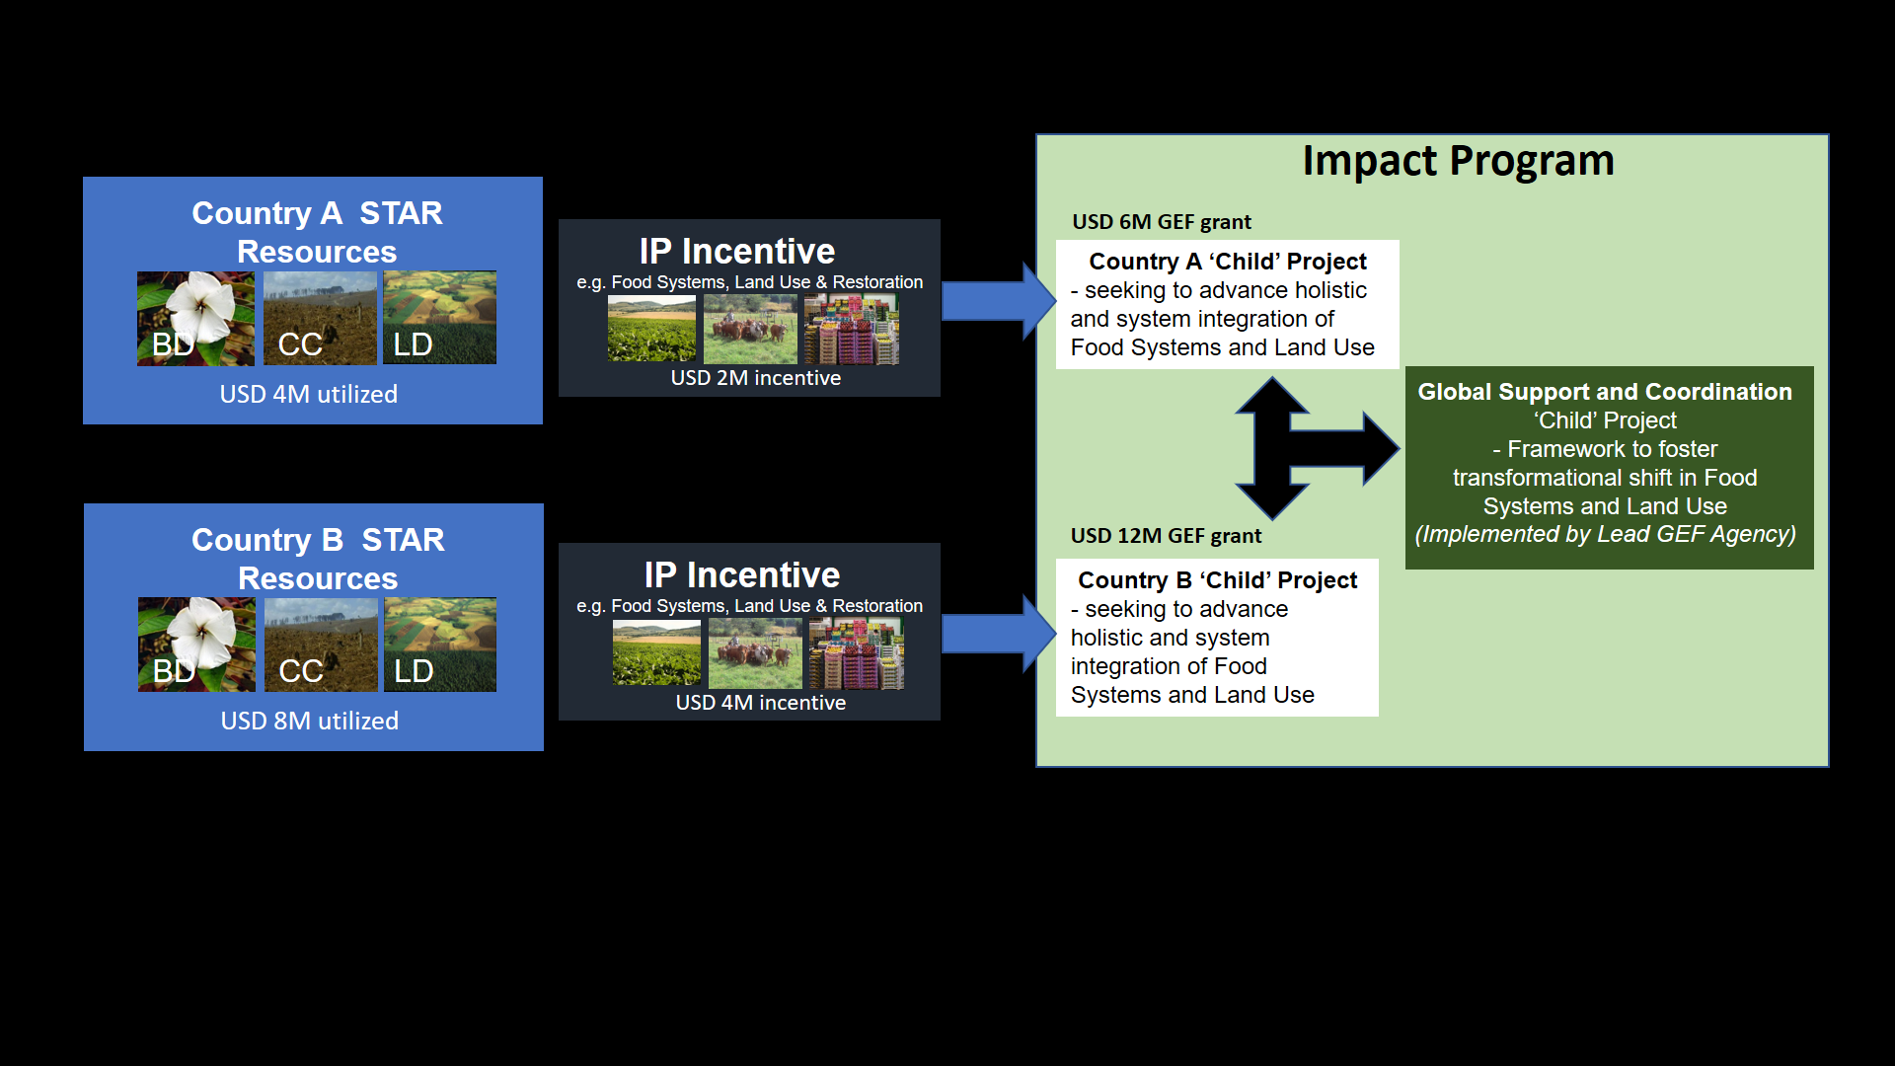
Asignación de recursos a un programa de impacto
Notes:
Como ejemplo del modo en que esto funciona, se muestran dos países que han decidido participar en un programa de impacto, pero con niveles diferentes de asignación del SATR. El primero asigna USD 4 millones, y el segundo, USD 8 millones. Cada uno recibirá incentivos de contrapartida como se observa en la diapositiva y también se beneficiará del apoyo (difusión de los conocimientos, enseñanzas aprendidas, etc.) aportado por la Plataforma Mundial de Apoyo y Coordinación que se establecerá para cada programa de impacto.

Slide 24
La función de los organismos en los programas de impacto
El organismo principal encabeza la elaboración de un documento del programa marco (DPM) y lleva a cabo la coordinación con los organismos responsables de los subproyectos.
El organismo principal elabora el componente de coordinación e intercambio de conocimientos de alcance mundial o regional, diseñado para brindar asistencia técnica, garantía de calidad y congruencia entre los subproyectos.
El organismo principal y la Secretaría del FMAM actúan como facilitadores e imparten orientaciones a los organismos participantes para velar por la coherencia de las propuestas presentadas por los países.
Notes:
Como es usual, los organismos desempeñarán un papel importante en los programas. En el caso de los programas de impacto, el organismo principal será responsable de la elaboración del documento del programa marco (DPM) y de la coordinación de los subproyectos y las ideas de proyecto con otros organismos. Los organismos principales para los programas de impacto se seleccionarán entre los organismos interesados a través de un proceso de consulta, que será organizado por la Secretaría del FMAM. El organismo principal también será responsable de la elaboración del componente de intercambio de conocimientos de alcance mundial o regional diseñado para brindar asistencia técnica, garantía de calidad y congruencia entre los subproyectos del programa de impacto. Por último, el organismo principal y la Secretaría del FMAM actuarán como facilitadores e impartirán orientaciones a los organismos participantes para velar por la coherencia de las propuestas presentadas por los países.

Slide 25
La función de la Secretaría del FMAM: Garantizar la igualdad de condiciones en el marco de los programas de impacto
La Secretaría del FMAM verificará que todos los países tengan la oportunidad de considerar los programa de impacto y presentar una solicitud para participar en ellos.
La Secretaría del FMAM preparará y emitirá anuncios o solicitudes de propuestas que contengan los objetivos del programa y los criterios de selección, en consonancia con las orientaciones para la programación del FMAM-7.
La Secretaría del FMAM trabajará en estrecha colaboración con los organismos en la elaboración de directrices para el diseño de programas y proyectos y preguntas frecuentes al respecto que servirán de guía a los países.
En el caso de que las solicitudes de los países superen los recursos de contrapartida disponibles, la Secretaría del FMAM y el organismo principal organizarán un proceso de selección de países.
Notes:
La función de la Secretaría del FMAM consiste en garantizar la igualdad de condiciones para participar en cada programa de impacto. Para lograrlo, deberá verificar que todos los países conozcan el proceso de participación y tengan la oportunidad de participar en cada uno de los programas de impacto. La Secretaría del FMAM preparará y emitirá anuncios o solicitudes de propuestas que contengan los objetivos del programa y los criterios de selección, en consonancia con las orientaciones para la programación del FMAM-7 aprobadas. La Secretaría del FMAM trabajará en estrecha colaboración con los organismos en la elaboración de directrices para el diseño de programas y proyectos y preguntas frecuentes al respecto que servirán de guía a los países. Por último, si las solicitudes de los países para un determinado programa de impacto superaran los recursos de incentivo disponibles, la Secretaría del FMAM y el organismo principal organizarán un proceso de selección de países.

Slide 26
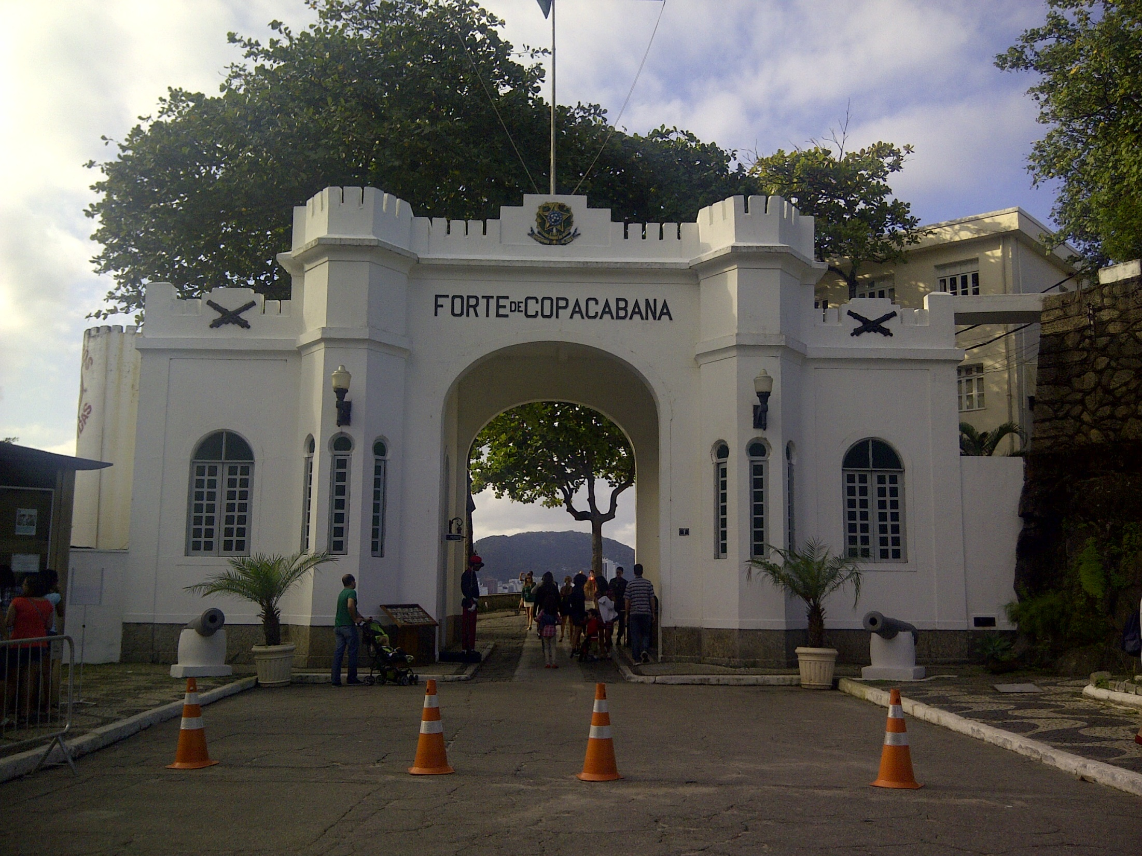
FMAM-7
Notes:
Esta diapositiva marca el final de la presentación sobre el panorama general de las orientaciones para la programación del FMAM-7 y algunas cuestiones relativas a su implementación. Estoy a su disposición para responder a cualquier pregunta que deseen formular.

